Slide 1
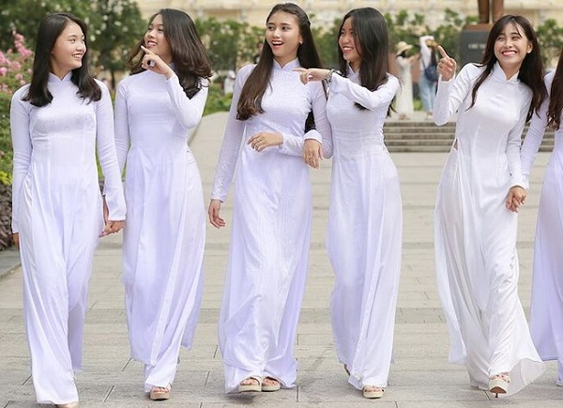
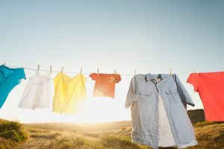
TIẾT 21. TRANG PHỤC (T3)

Slide 2
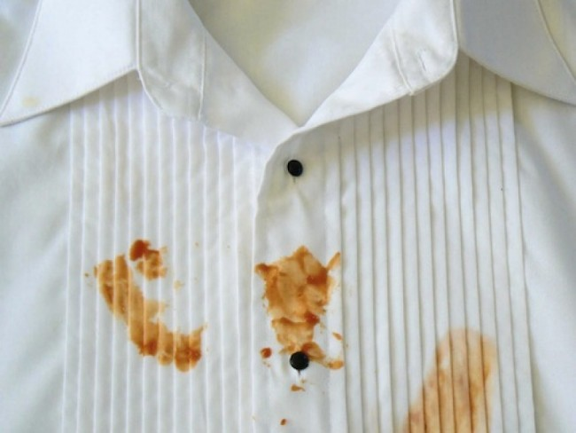
KHỞI ĐỘNG
? Để quần áo luôn mới, bền, đẹp thì chúng ta cần phải làm thể nào

Slide 3
? Hãy sắp xếp các công việc giặt, phơi quần áo theo trình tự thích hợp.
? Nếu sử dụng máy giặt thì quy trình giặt, phơi có điếm gì khác so với giặt bằng tay

Slide 4
Các công việc giặt, phơi quần áo được sắp xếp theo trình tự sau:
- Nếu sử dụng máy giặt thì quy trình giặt, phơi khác giặt tay ở chỗ:
TT | Giặt máy | Giặt tay
1 | Chọn mực nước và chế độ giặt phù hợp với quần áo | Ngâm quần áo trong nước xà phòng
2 | Cho xà phòng và nước xả vải vào khoang giặt | Vò với xà phòng
3 | Khởi động máy để bắt đầu quá trình giặt, sấy | Xả với nước
TT | Công việc
1 | Phân loại quần áo
2 | Tẩy vết bẩn
3 | Vò với xà phòng
4 | Ngâm xà phòng
5 | Xả với nước
6 | Vắt bớt nước và phơi

Slide 5
? Kể tên các dụng cụ là
? Vì sao cần phân loại quần áo theo chất liệu vải trước khi là?
? Sau khi phân loại, nên là quần áo may bằng loại vải nào trước

Slide 6
- Cần phân loại quần áo theo chất liệu vải trước khi là vì: Phân loại quần áo để là quân áo may bằng các loại vải khác nhau phù hợp với nhiệt độ là cũng như chất liệu để tránh bị nhiệt độ quá cao gây hỏng vải.
-Sau khi phân loại, nên là quần áo may bằng loại vải có yêu cầu nhiệt độ thập trước.

Slide 7
Em hãy nối nội dung của cột A với nội dung của cột B sao cho phù hợp
Cột A | Cột B
 | a.Điều chỉnh nấc nhiệt độ của bàn là đối với từng loại vải.
 | b. Khi là xong, rút phích cắm, dựng bàn là, chờ bàn là nguội, cất nơi quy định.
 | c. Chuẩn bị bàn là, cầu là, bình phun nước
 | d. Là theo chiều dọc vải.
 | e. Trước khi là cần phun ẩm quần áo.

Slide 8
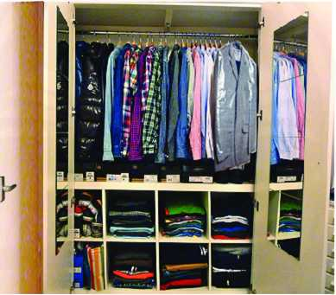
1. Loại quần áo nào nên treo vào móc?
2. Loại quần áo nào nên gấp gọn trong tủ?

Slide 9
- Loại quần áo nên treo bằng móc: là những quần áo thường xuyên mặc, quần áo đi làm, áo khoác, quần áo dễ bị nhăn.
- Loại quần áo nên gấp gọn gàng: là những quần áo thường xuyên mặc, quần áo ngủ, quần áo ít bị nhăn.
- Những quần áo ít sử dụng (chỉ dùng dịp đặc biệt) nên gói trong túi nilon để tránh ẩm mốc và gián, côn trùng làm hư hỏng.

Slide 10
IV/ Sử dụng và bảo quản trang phục
1/ Giặt, phơi
- B1: Chuẩn bị
- B2: Tiến hành giặt
- B3: Phơi
2/ Là (ủi)
Là quần áo là công việc cần thiết để làm phẳng áo quần sau khi giặt sạch. Dụng cụ là gồm: bàn là, bình phun nước và cầu là
3/Cất giữ
Quần áo sau khi giặt sạch, phơi khô và ủi phẳng cần cất giữ nơi khô ráo, sạch sẽ và treo bằng mắc áo

Slide 11
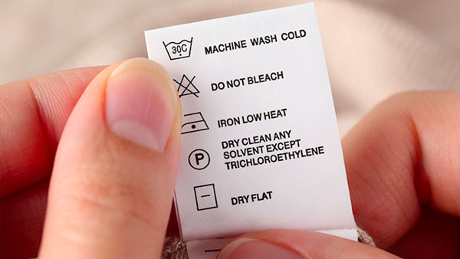
? Trên các loại quần áo có ghi thành phần sợi dệt và kí hiệu quy trình giặt là có ý nghĩa như thế nào trong sử dụng và bảo quản trang phục

Slide 12
PHIẾU HỌC TẬP SỐ 1
Em hãy hoàn thành nội dung bảng sau
STT | Các bước thực hiện đọc nhãn hướng dẫn | Chi tiết và hình ảnh minh họa | Yêu cầu cần đạt

Slide 13
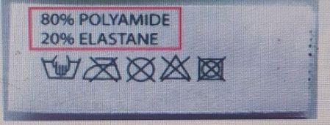
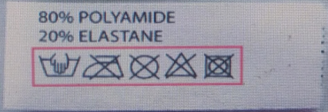
PHIẾU HỌC TẬP SỐ 1
Em hãy hoàn thành nội dung bảng sau
STT | Các bước thực hiện đọc nhãn hướng dẫn | Chi tiết và hình ảnh minh họa | Yêu cầu cần đạt
1 | Xác định loại trang phục được gắn nhãn | Áo ngắn, váy đầm.. | Nhận biết được loại trang phục
2 | Đọc thành phần sợi dệt trên nhãn |  | Nhận biết được thành phần sợi dệt
3 | Đọc các kí hiệu sử dụng và bảo quản |  | Nhận biết được các kí hiệu
4 | Ghi nhận cách sử dụng và bảo quản trang phục | Vẽ và giải thích các kí hiệu | Cách giặt Cách là Các hướng dẫn khác

Slide 14
V/Đọc nhãn hướng dẫn sử dụng và bảo quản trang phục
- Bảng 7.3 trong SGK
- Bảng 7.4 trong SGK

Slide 15
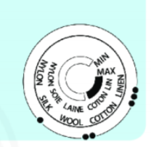
LUYỆN TẬP
Bài tập 1. Dựa vào các thang nhiệt trên bàn là và kí hiệu là trong hình bền, em hãy cho biết các loại vải sau đây được là ở vị trí mức nhiệt nào?
Nylon, lụa tơ tằm (soie/silk), len (laine/wool), lanh (lin/linen), Bông ( contton, conton)
Ảnh hưởng của đường nét, hoạ tiết Ảnh hưởng của kiểu dáng

Slide 16
LUYỆN TẬP
Bài tập 2. Dựa vào bảng 5.1 cho biết thông tin bảo quản sản phẩm trên nhãn quần áo a, b
Ảnh hưởng của đường nét, hoạ tiết Ảnh hưởng của kiểu dáng

Slide 17
VẬN DỤNG
1. Tủ quần áo của em đã được sắp xếp như thế nào?
2. Em hãy quan sát các nhãn hướng dẫn sử dụng và bảo quản đính trên quần áo của mình để nhận định về cách sử dụng và bảo quản quần áo của bản thân.
cho hợp lí, ngăn nắp, gọn gàng.
Ghi trên giấy A4. Giờ sau nộp lại cho GV.

